Slide 2
ÁCIDOS CARBOXÍLICOS

Slide 3
Estructura
El grupo funcional de un ácido carboxílico es el grupo carboxilo
La formula general de un ácido carboxilo alifático es RCO₂H; y en un ácido aromático ArCO₂H.

Slide 4
Nomenclatura
Nombres IUPAC: Se le añade el sufijo -oico
  Si el compuesto contiene un doble enlace C=C, se cambia –ano por -eno
C
H
H
6
5
C
H
=
C
H
C
O
H
C
C
2
2
H
C
O
H
2
Ácido Propenoico
Ácido trans
-3-fenil-2-propenoico
(Ácido acrílico)
(ácido cinnamico)

Slide 5
Nomenclatura
Ácido dicarboxílico: se añade el sufijo –dióico.
O
O
O
O
O
O
H
O
C
-
C
O
H
H
O
C
C
H
2
C
O
H
H
O
C
C
H
2
C
H
2
C
O
H
Ácido etanodioico
Ácido propanodioico
Ácido butanodioico
(ácido oxálico)
(ácido malónico)
(ácido succínico)

Slide 6

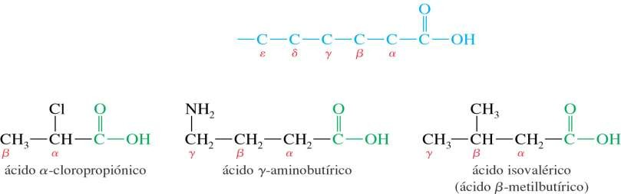
Letras griegas de los ácidos
carboxílicos
Una nomenclatura trivial
indica
las
posiciones
de
los
sustituyentes
mediante
letras
griegas
.
Se inicia la asignación
de las letras griegas a
partir
del carbono
letra α.
adyacente al grupo carbonilo, a este se le asigna la
lumifeve@gmail.com
12

Slide 7
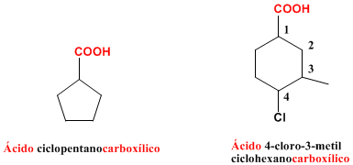
Grupo carboxílico unido a un ciclo
Los
ácidos
cíclicos
se
nombran
terminando
el
de
nombre del ciclo
en
-carboxílico
precedido
la
palabra
ácido.
lumifeve@gmail.com
13

Slide 8
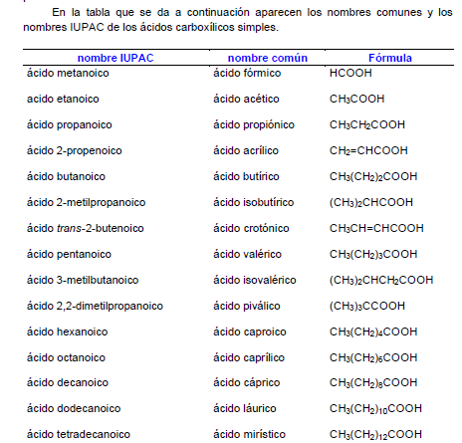
lumifeve@gmail.com
14

Slide 9










GRUPO CARBOXÍLICO
Al hacer un análisis del grupo carboxilo
nos
damos
partes:
cuenta que
esta
formado
por
dos
O
//
C
R-
–
OH
Acilo
Hidroxilo
lumifeve@gmail.com
15

Slide 10
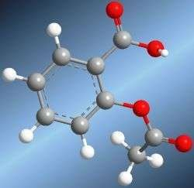
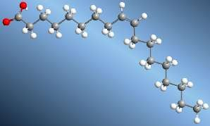
ÁCIDOS
EJEMPLOS:
Àcido Oleico
CARBOXÍLICOS
Aspirina
Ácido acetilsalicílico (Aspirina). Antiinflamatorio no esteroideo de la familia de los salicilatos, usado frecuentemente como analgésico,
Grasa
monoinsaturada
presente
en
los aceites
vegetales como el aceite
de
oliva.
Su
de
consumo
reduce
el
antipirético,
antiagregante
riesgo
enfermedades
plaquetario y antiinflamatorio
cardiovasculares.
lumifeve@gmail.com
4

Slide 11
PROPIEDADES
FÍSICAS

Slide 12
Propiedades Físicas
En los estados sólidos y líquidos, los ácidos carboxílicos se unen mediante enlaces de hidrógeno entre dos estructuras dímeras.

Slide 13
Propiedades Físicas
Los ácidos carboxílicos son compuestos polares y forman enlaces intermoleculares muy fuertes por puentes de hidrógeno.
  Tienen más altos puntos de ebullición que otros compuestos orgánicos de similar peso molecular.
  Son más solubles en agua que los alcoholes, éteres, aldehídos o cetonas con similar peso molecular.

Slide 14
Propiedades Físicas
La solubilidad en agua decrece con el aumento de la porción hidrofóbica.
Región Hidrofóbica
Región
Hidrofílica
Ácido Decanóico
(0.2 g/100 mL H
O)
2

Slide 15


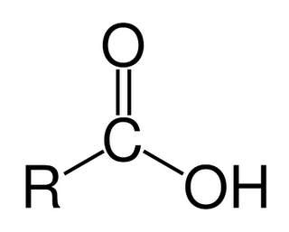
lumifeve@gmail.com
29

Slide 16
DERIVADOS DE LOS ÁCIDOS
CARBOXÍLICOS
Cuando el OH del carboxilo es sustituido
otro radical : -X, -OCOR, -OR, -NH2
por
Generan compuestos conocidos como: Haluros
de acilo, anhídridos de acilo, esteres, amidas.
Estas sustancias se denominan:
DERIVADOS FUNCIONALES DE LOS
CARBOXÍLICOS.
ÁCIDOS
lumifeve@gmail.com
30

Slide 17



-OR
-Esteres
^{-NH}2
-Amidas
Cuando
el
OH
del carboxilo es
sustituido
otro radical:
por
-Haluros de
acilo
-X
-OCOR
-Anhídridos
acilo
de
Estas sustancias
se denominan:
DERIVADOS
FUNCIONALES DE
LOS ÁCIDOS CARBOXÍLICOS.
lumifeve@gmail.com
31

Slide 18
Fórmula de los derivados
de los
ácido
carboxílico
O
O
O
X
R
C
O
C
R
R
C
Haluro de
acilo
Anhidrido de
acilo
O
O
R
C
^{NH}₂
R
C
O
R
Amida
Ester
lumifeve@gmail.com
32

